Slide 1
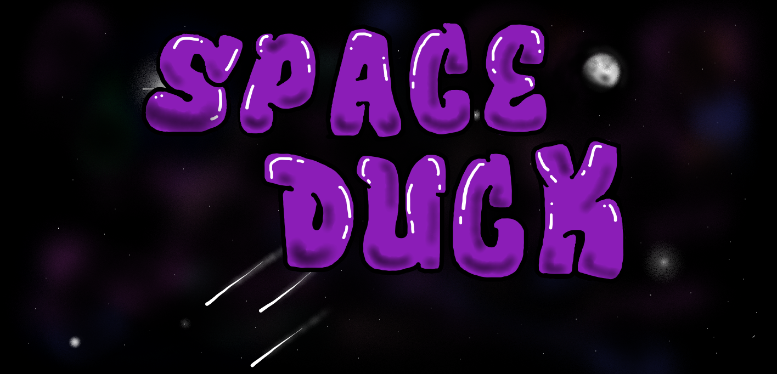

Slide 2
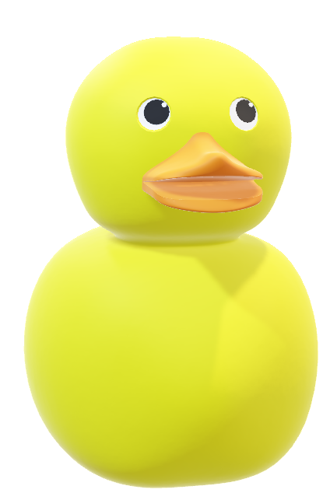
Projektünk sztorija:
Love story
Kacsa
Űrhajóvonat
Hiba
Ismeretlen bolygó
Mentőakció

Slide 3
Decemberi Tervek, mérföldkövek
Elkészült:
Nem készült el:
Tutorial
Képregény animációval
Ikonok
Craft, quest rendszer
3D elemek
Inventory
Felszállás animáció
Main game

Slide 4
Decemberi Tervek, mérföldkövek
Elkészült:
Nem készült el:
Tutorial
Képregény animációval
Ikonok
Craft, quest rendszer
3D elemek
Inventory
Felszállás animáció
Main game

Slide 5
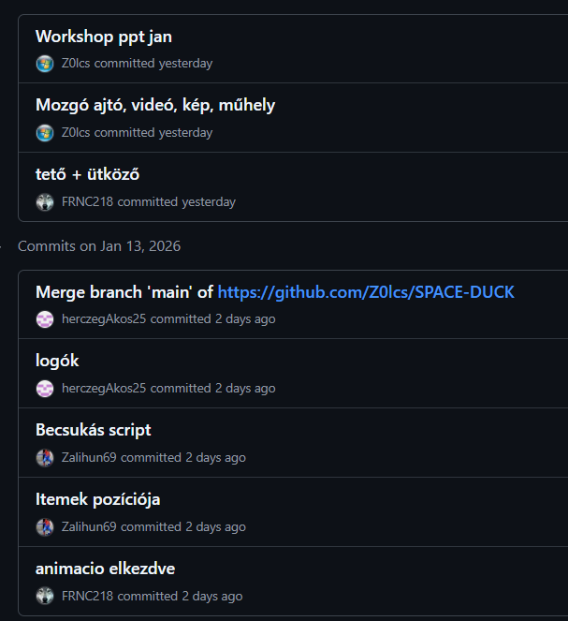
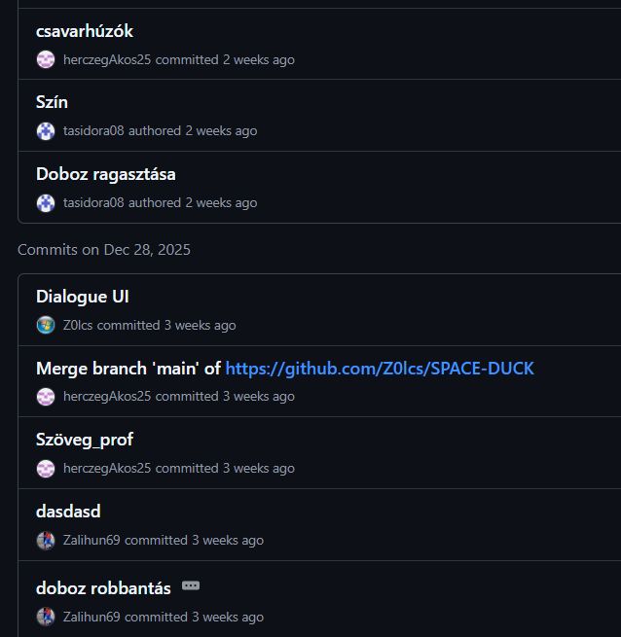
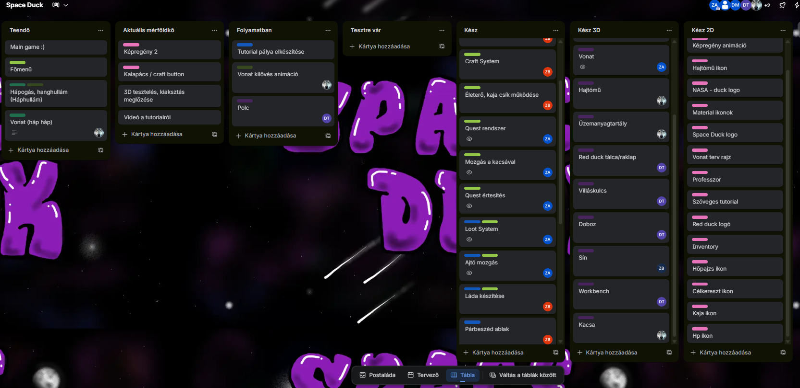

Slide 6
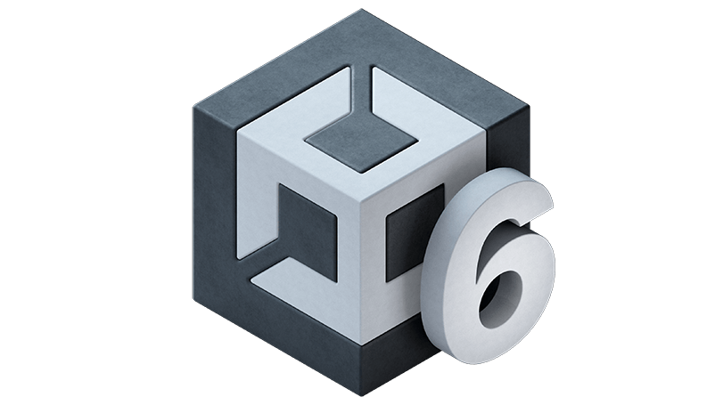

Slide 7
Felhasznált assetok:
AllSky Free - 10 Sky / Skybox Set
SimplePoly City - Low Poly Assets
Low-Poly Simple Nature Pack
Mountain Terrain, Rocks and Tree

Slide 8
Tervek, mérföldkövek
Main game elkészítése, 2D/3D elemek pl.: ércek, felszerelés, kacsa, vonatűrhajó
Átvezető képregény
Hangok
Január

Slide 9
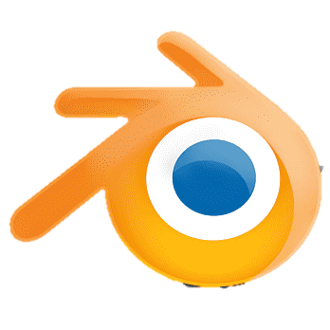
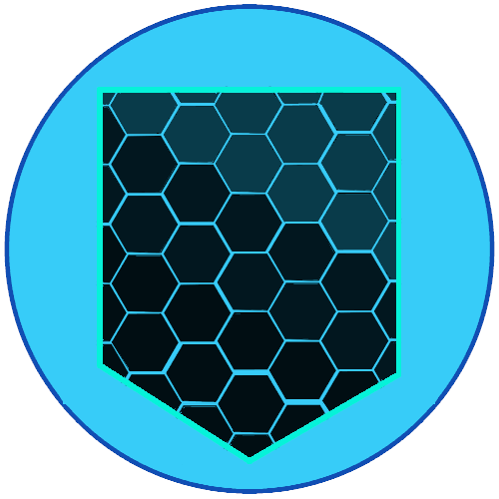


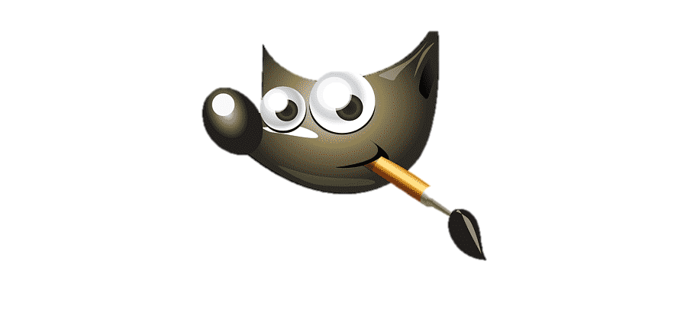




Fejlesztői eszközök:
Blender
Unity
Visual Studio 2022
Gimp
Trello
Discord
Github

Slide 10
Köszönjük a figyelmet!

